Slide 1

메타데이터 기반 흉부 X-ray 이상탐지 모델 개발
충북대학교 인공지능학과 이경준

Slide 2
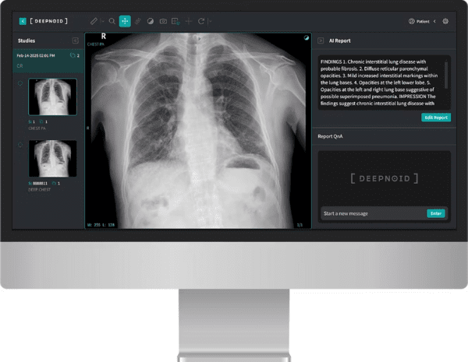
Part 1
연구 배경 및 목적
흉부 X-ray는 가장 널리 사용되는 의료 영상이지만 촬영 자세(AP/PA/Lateral), 환자 나이, 성별 등에 따라 영상 패턴이 크게 달라짐
기존 이상탐지 모델은 이미지 정보만 사용하여 촬영 조건/인구학적 특성으로 인한 패턴 차이를 병변으로 오인하는 문제가 있음
배경
이미지 특징 + 환자 메타데이터를 통합한
Metadata Conditioning 기반 이상탐지 모델 개발
Anomalib 프레임워크를 활용하여PatchCore/PaDiM 등 최신 이상탐지 기법 적용
PA/AP 촬영 차이, 나이 및 성별로 인한 영상 차이를 반영해
보다 정확하고 안정적인 X-ray 이상탐지 모델 구축
목적

Slide 3
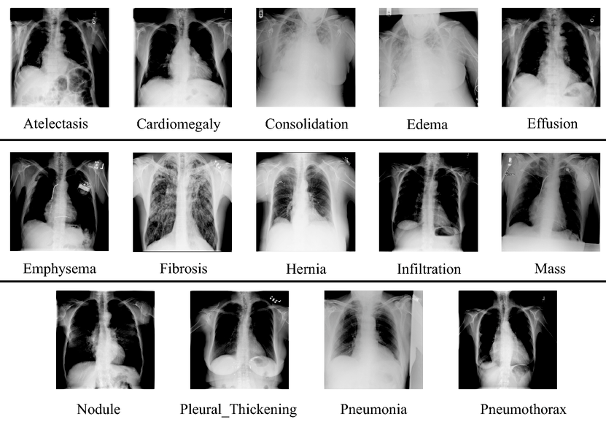
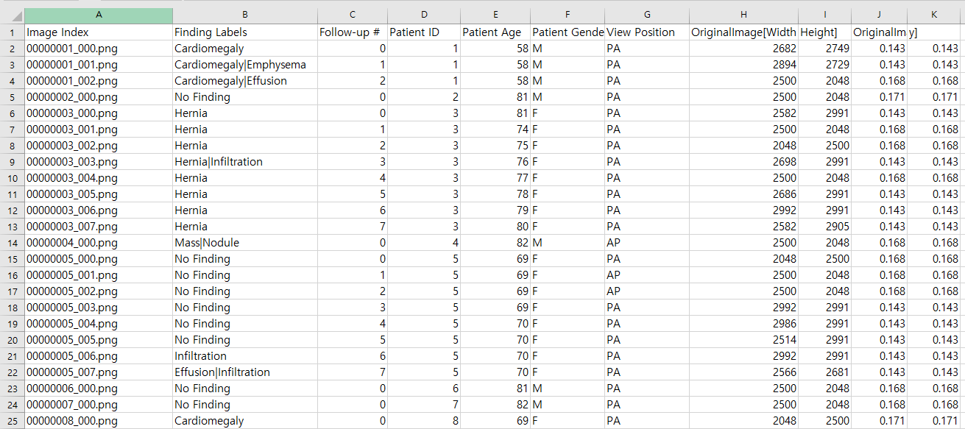
Part 2
데이터셋
항목 | 내용
사용 데이터셋 | NIH Chest X-ray Dataset
데이터 수 | 112,120장 (30,805명 환자)
이미지 형식 | 흉부 X-ray (PNG)
라벨 | No Finding 포함 14개 질병 멀티라벨
사용 메타데이터 | Patient Age / Patient Gender / View Position (PA/AP)
정상 이미지 개수 | 51,759장
비정상 이미지 개수 | 60,361장

Slide 4
Part 3
구현 방법및 적용 모델
항목 | 적용 전략
Training Data | NIH ChestX-ray14의 “No Finding(정상)”만 사용
Test Data | 정상 + 질환(Nodule, Effusion, Mass, Pneumonia 등)
비교 모델 | PatchCore, PaDiM, FastFlow, DRAEM(선택적 추가)
평가 지표 | ROC-AUC, PR-AUC, False Positive Rate
전처리 전략 | Grayscale → 3채널 변환, CLAHE 대비 강화, Center Crop
Threshold 튜닝 | Otsu / Percentile / GMM 기반 adaptive threshold
커스터마이징 요소 | 백본 교체(ResNet → EfficientNet), patch size, stride, flow depth
Heatmap 시각화 | PatchCore·PaDiM·DRAEM에서 anomaly localization 가능
최종 모델 선정 기준 | 작은 결절 성능 + 전체 ROC-AUC + FPR 조합으로 결정
흉부 X-ray + 메타데이터 수집
이미지·메타데이터 전처리
CNN 백본으로 이미지 특징 추출
메타데이터 임베딩 후
이미지 특징과 결합
정상 데이터 기반 Feature Bank 구성(학습)
적용 모델 기반 이상 점수 및 히트맵 산출

